Slide 1
Александр Блок «О, весна без конца и без краю»
Для слушателей подготовительного отделения,
подготовительных курсов, абитуриентов
Составители: старший преподаватель Королёва Е.А.;
слушатель филологического профиля Микула Анастасия

Slide 2
О, весна без конца и без краю — Без конца и без краю мечта! Узнаю тебя, жизнь! Принимаю! И приветствую звоном щита! Принимаю тебя, неудача, И удача, тебе мой привет! В заколдованной области плача, В тайне смеха — позорного нет! Принимаю бессонные споры, Утро в завесах темных окна, Чтоб мои воспаленные взоры Раздражала, пьянила весна! Принимаю пустынные веси! И колодцы земных городов! Осветленный простор поднебесий И томления рабьих трудов!
И встречаю тебя у порога — С буйным ветром в змеиных кудрях, С неразгаданным именем бога На холодных и сжатых губах…
Перед этой враждующей встречей Никогда я не брошу щита… Никогда не откроешь ты плечи… Но над нами — хмельная мечта!
И смотрю, и вражду измеряю, Ненавидя, кляня и любя: За мученья, за гибель — я знаю — Все равно: принимаю тебя!

Slide 3
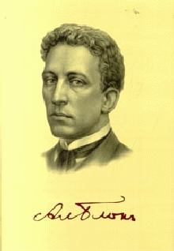
После революции 1905 г. Александр Блок постепенно начинает
уходить от символизма, и даже испытывать в нём разочарование.
Больше всего ему не нравится отдаленность течения от реальной
жизни, мистицизм.

Slide 4
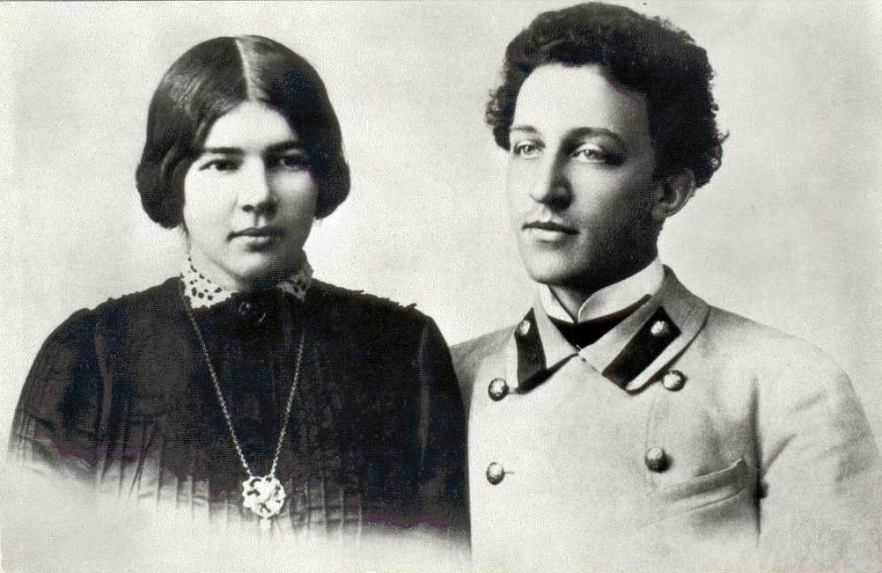
Взаимоотношения писателя с женой также играют немалую роль в его поэтической судьбе.

Slide 5
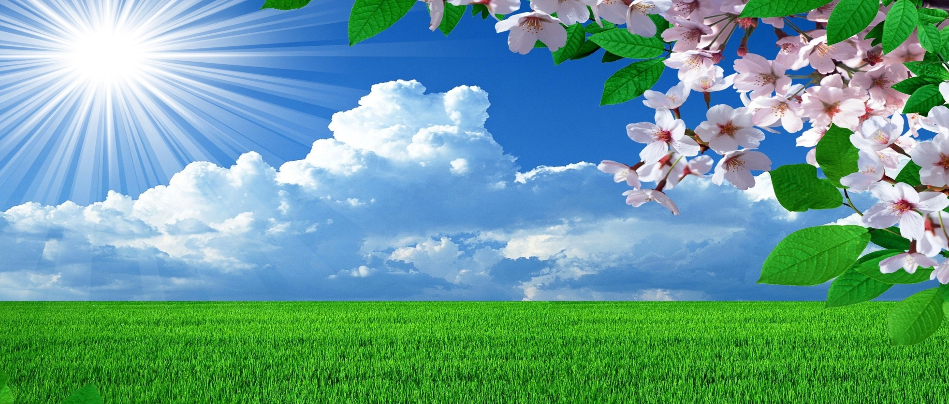
Стихотворение Александра Блока «О, весна без конца и без краю» пропитано духом оптимизма. На первый взгляд может показаться, что произведение написано о такой прекрасной поре, как весна, о природе, но основной темой является человеческая судьба со всеми её трудностями, радостью и горестью. Через строчки передаются все душевные переживания лирического героя, отражают его внутренний мир. Весна как символ надежды на оттепель после затяжных заморозков, как и надежда на то, что с новой порой всё станет лучше прежнего. Весна как символ самой жизни.

Slide 6
Лирический герой готов к грядущему, и примет любой исход, будет бороться несмотря ни на что. Он не будет убегать от трудностей, с достоинством примет удачи и неудачи. Лирический герой - искренний человек, он не видит ничего позорного в плаче и в смехе. Он признается, что он мучится от бессонницы, ведь по ночам ему приходится спорить с самим собой.
Принимаю тебя, неудача, И удача, тебе мой привет! В заколдованной области плача, В тайне смеха — позорного нет!

Slide 7
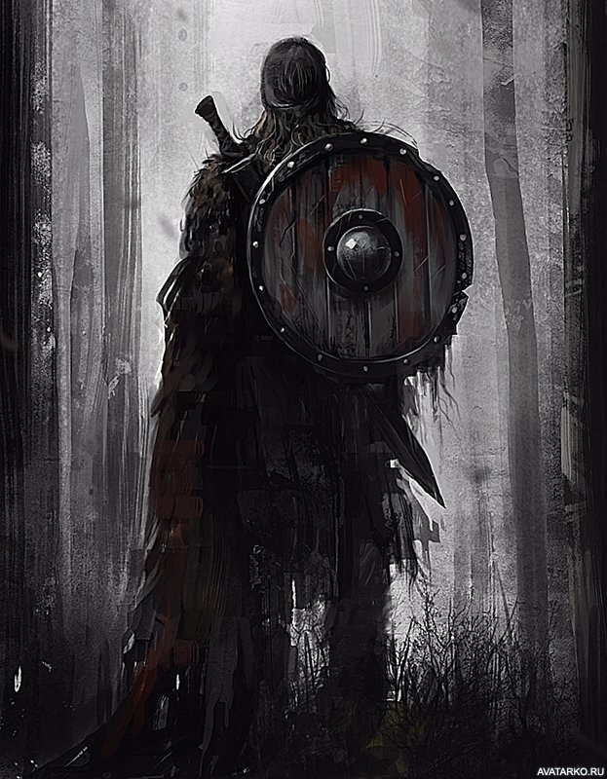
Лирический герой не сдаётся и никогда не сдастся, "не бросит щита", будет идти навстречу своей мечте. Он принимает всё то, что ему подготовила судьба: «Перед этой враждующей встречей Никогда я не брошу щита…»

Slide 8
«Звон щита» - готовность не только принять вызов, но и защищаться. Лирический герой обретает доспехи в аллегорически изображаемой «враждующей встрече» с жизнью, утоляющей жажду борьбы, ведущей к заветной и влекущей мечте.

Slide 9
Стихотворение состоит из семи строф. Объединяющим все части произведения является слово «принимаю». Оно употребляется в первых четырёх и последнем четверостишии.
Во второй, третьей и четвёртой строфах видим анафору: они начинаются одинаково: «Принимаю…».
С помощью повтора глагола автор передаёт динамику своих мыслей, своей души.

Slide 10
Сквозной повтор глагольной формы принимаю (вместе с его аналогами) семантически и структурно организует текст стихотворения как его лейтмотив:
Узнаю тебя, жизнь! Принимаю!
Принимаю тебя, неудача…
Принимаю бессонные споры…
Принимаю пустынные веси!
Все равно: принимаю тебя!

Slide 11
Эмоциональный строй стихов усилен интонацией восклицания, придающей им восторженный вид и торжественность и создающей декламационный стиль. Важно обратить внимание на восклицательные знаки; в сравнительно небольшом стихотворении их 12. Число 12 у Блока всегда являлось чем-то символическим.

Slide 12
Жанр стихотворения - элегия, также в нем есть признаки послания: обращение к жизни. Произведение имеет присущую для многих писателей серебряного века композицию: трёхстопный анапест с точной перекрёстной рифмовкой, присутствует чередованием мужской и женской рифм.
Такое строение придаёт стихотворению особое звучание.
Принимаю бессонные споры, Утро в завесах темных окна, Чтоб мои воспаленные взоры Раздражала, пьянила весна!

Slide 13
В первых строках Александр Блок использует гиперболу: «О, весна без конца и без краю – без конца и без краю мечта» - с целью усиления выразительности и подчёркивания сказанной мысли.

Slide 14
Ключевую роль играют метафоры:
«Узнаю тебя, жизнь! Принимаю! И приветствую звоном щита», «в заколдованной области плача», «в тайне смеха – позорного нет».

Slide 15
Выразительности монологу лирического героя придают эпитеты:
бессонные споры», «завесы темные», «воспаленные взоры», «пустынные веси», «холодные и сжатые губы», «хмельная мечта».

Slide 16
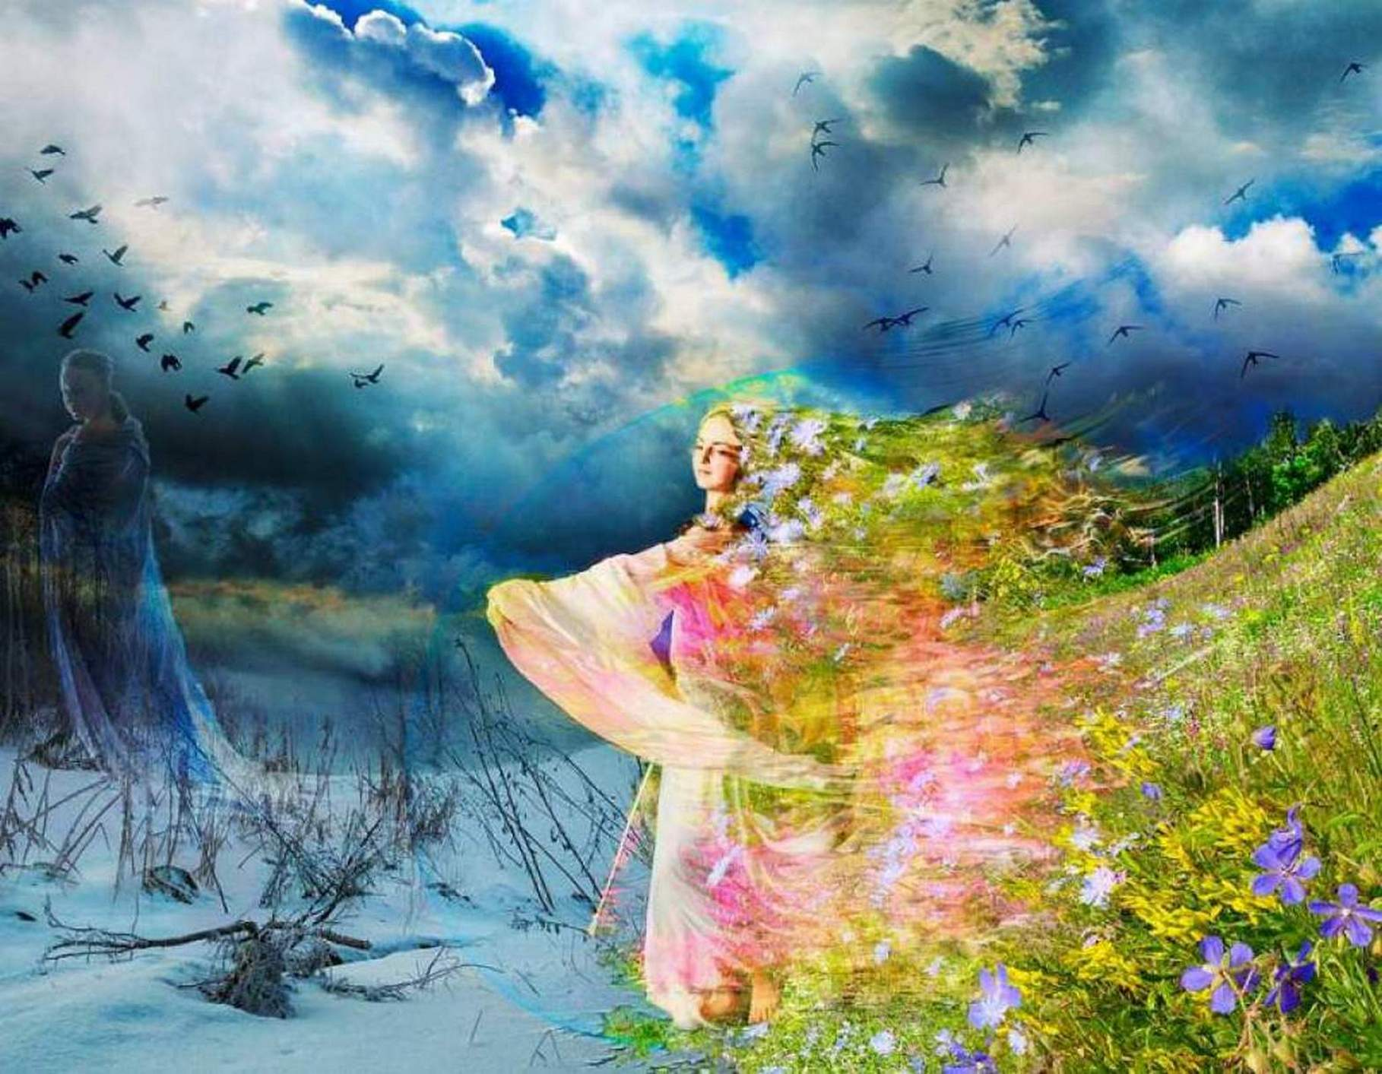
Стихотворение Александра Блока «О, весна без конца и без краю» воодушевляет своим оптимизмом и исключительной верой лирического героя в лучшее, поражает своей жизнерадостностью. Строки будто излучают энергию. Произведение звучит как призыв - призыв жить, бороться, стараться. И пусть бывают неудачи, нужно всё принимать, радоваться каждой прожитой минуте.

Slide 17
В произведении чувствуется безграничность и многогранность автора. Он не мог уделить внимание лишь поэтичным чувствам. Именно поэтому в стихотворении прослеживаются и линии, затрагивающие проблемы современности.
Как раз в этих строчках чувствуется связь с Россией и ее судьбой.
Принимаю пустынные веси!
И колодцы земных городов!
Осветленный простор поднебесий
И томление рабьих трудов!

Slide 18
Но несмотря на полный оптимизм, жизнь – это все-таки набор противоположностей и борьбы («неудача» и «удача», «осветленный простор поднебесий» и «томления рабьих трудов»).
А сама жизнь имеет женское воплощение, что опять же говорит о том, что вдохновением был женский образ.

Slide 19
Произведение проникнуто чувством радости, душевного подъёма. Символ весны – это символ жизни, возрождения. Герой стоит перед чем-то новым, лучшим. Он готов бороться, действовать.

Slide 20
Обычные фразы как бы разорваны на части, интонационно подчеркнутые (узнаю, принимаю). Стихотворение композиционно целостное, в нем ярко проступают внутренняя тематическая законченность и метрическое единство. Стих выразителен, четырехстишная строфа ярко раскрывает внутреннее содержание произведения.
И смотрю, и вражду измеряю,
Ненавидя, кляня и любя:
За мученья, за гибель – я знаю –
Все равно: принимаю тебя!

Slide 21
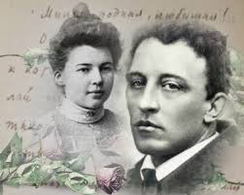
Спасибо за внимание

